Slide 1
CHÀO MỪNG CÁC THẦY CÔ VÀ CÁC EM ĐẾN VỚI TIẾT HỌC MĨ THUẬT – LỚP 6A!

Slide 2
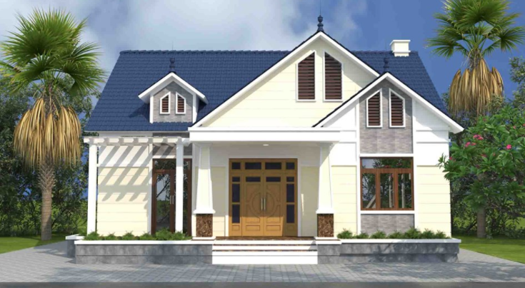
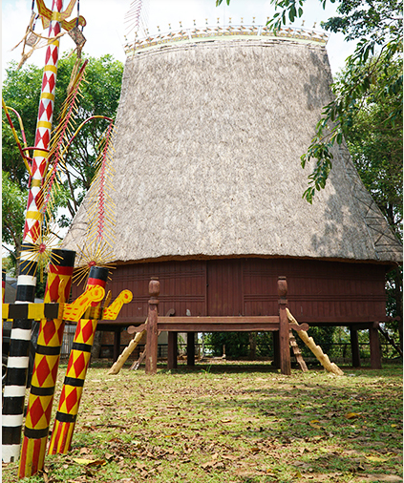
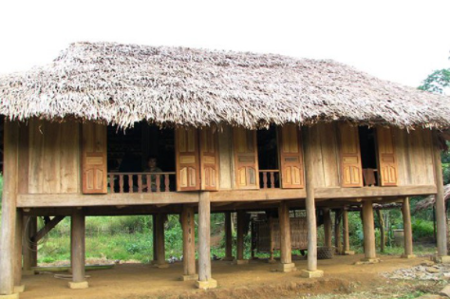
Dựa vào hiểu biết, em hãy kể tên các kiểu nhà trong tranh ?
Để tạo hình các kiểu nhà ở trên thì làm như thế nào?

Slide 3
CHỦ ĐỀ 2: NGÔI NHÀ YÊU THƯƠNG
BÀI 3: TẠO HÌNH NGÔI NHÀ

Slide 4
1. Quan sát
2. Thể hiện
3. Thảo luận
4. Vận dụng

Slide 5
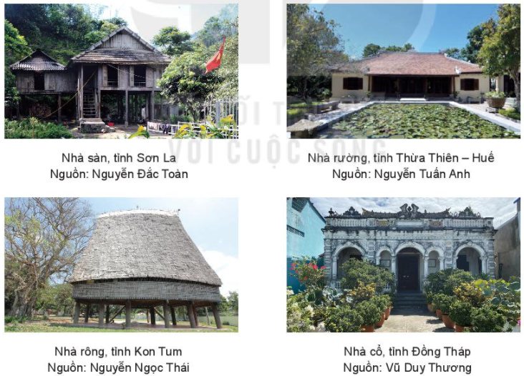
1. Quan sát
Quan sát các hình ảnh và cho biết sự giống và khác nhau trong các bộ phận cấu thành ngôi nhà ở các vùng, miền.

Slide 6
Đặc điểm
Các ngôi nhà đều có kết cấu bao gồm: mái, tường, cửa sổ, cửa ra vào
Về hình dáng: nhà sàn, nhà rông được làm bằng gỗ, lớp mái bằng cỏ danh, hoặc lá cọ hoặc bằng rơm dạ
Nhà rường và nhà xây dựng trên mặt đất và có hình dáng thấp
Tỉ lệ mái nhà cũng cao thấp khác nhau để phù hợp với dáng chung của ngôi nhà.
Quang cảnh
Ngôi nhà gắn bó, hài hoà với cảnh quan xung quanh như cây cối, hồ nước, sân, vườn,...tạo nên không gian cho con người sống khoẻ mạnh.

Slide 7
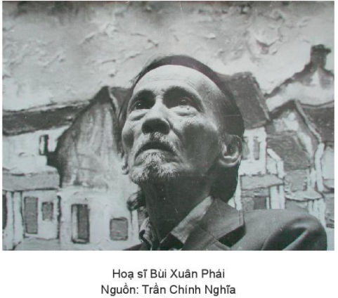
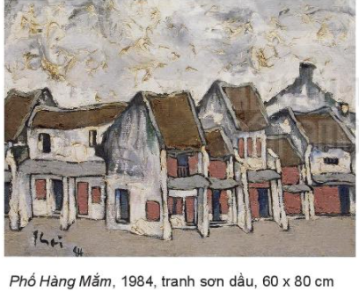
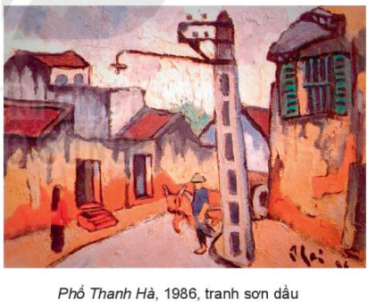
Quan sát nhà trong phố qua loạt tranh “Phố” của hoạ sĩ Bùi Xuân Phái và trả lời câu hỏi :
+ Trong tranh “Phố” của hoạ sĩ Bùi Xuân Phái có những hình ảnh nào? Những hình ảnh đó được thể hiện như thế nào?
+ Gam màu chủ đạo trong tranh sơn dầu của Bùi Xuân Phái là gì?

Slide 8
2. THỂ HIỆN
Bước 1: Tìm và chọn nội dung đề tài.
Phong cảnh làng quê

Slide 9
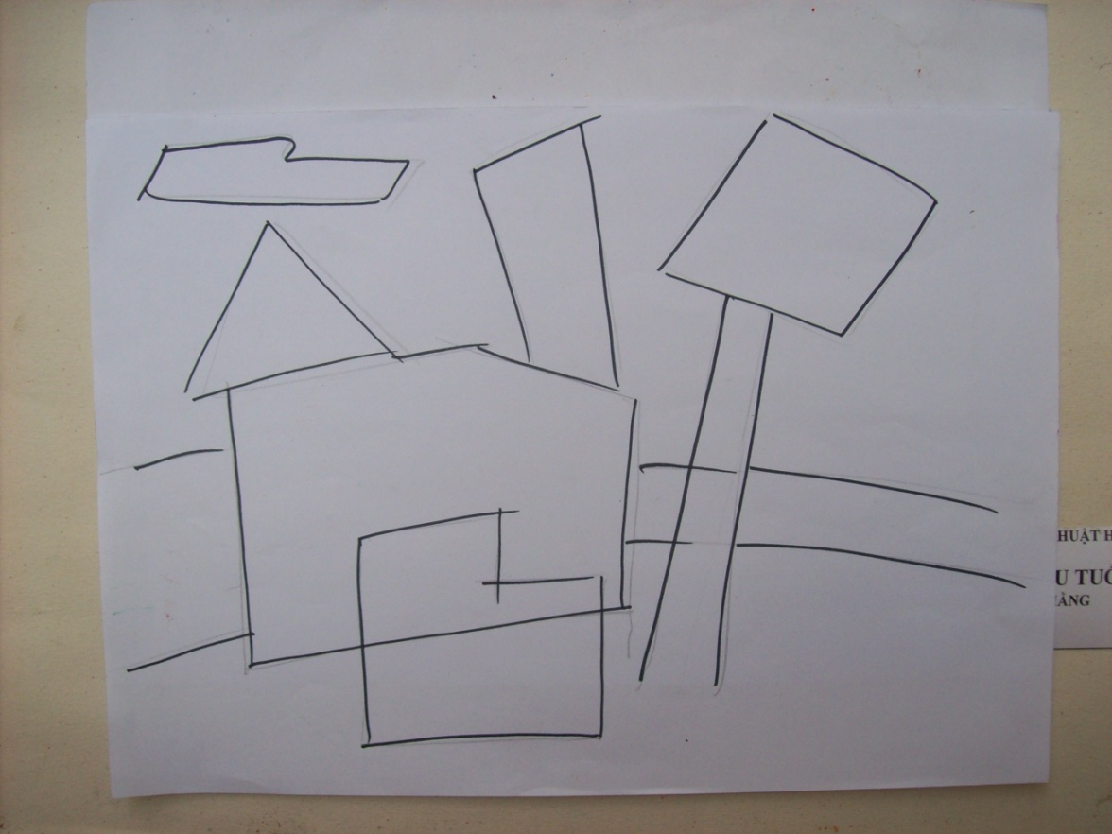
Bước 2: Tìm bố cục

Slide 10
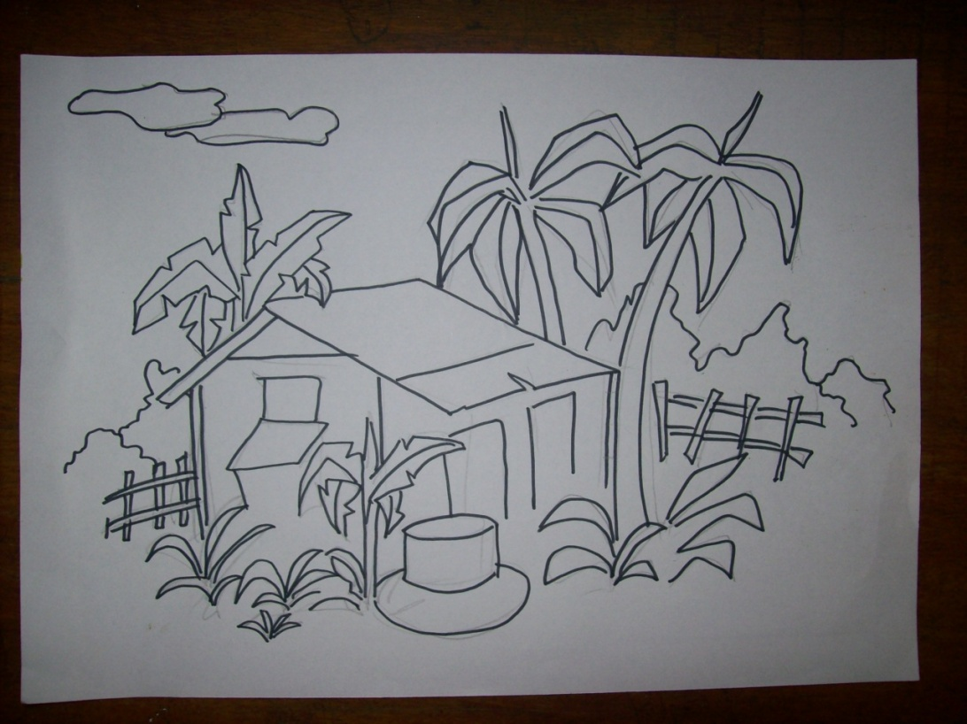
Bước 3 : Vẽ hình

Slide 11
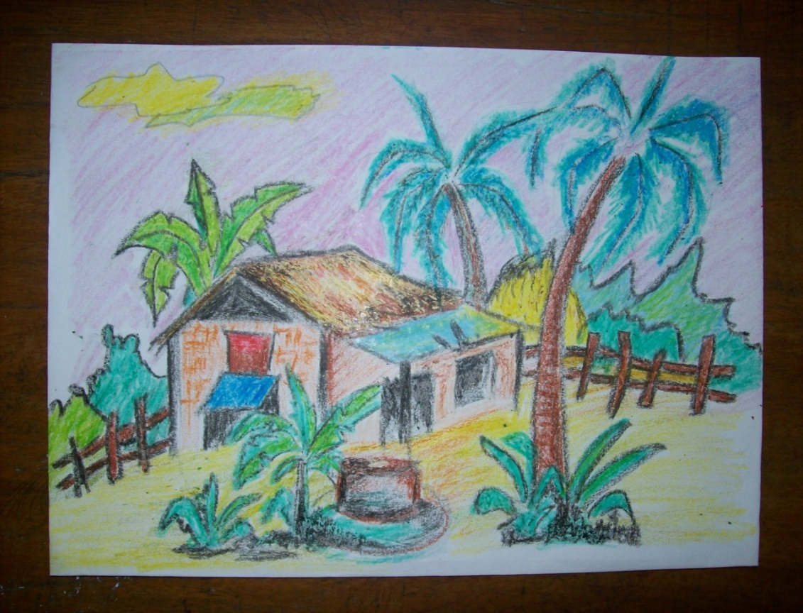
Bước 4: Vẽ màu.

Slide 12
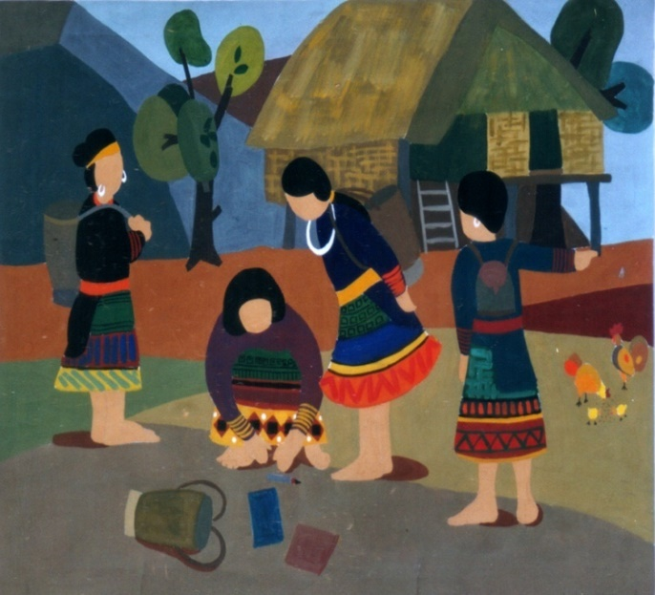
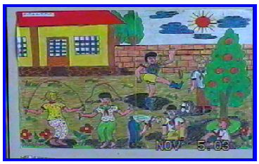

Slide 13
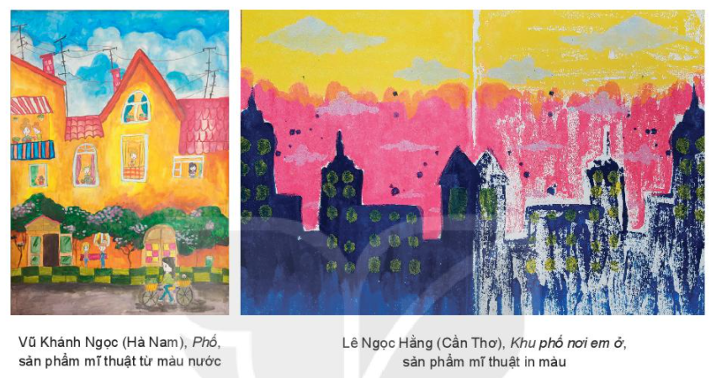
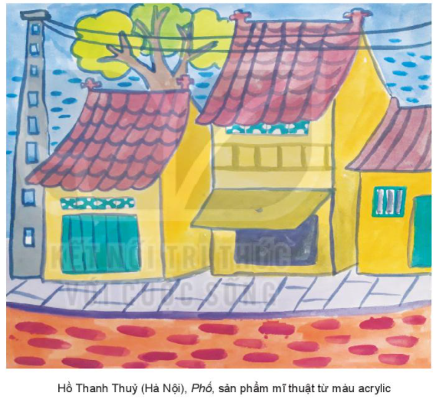
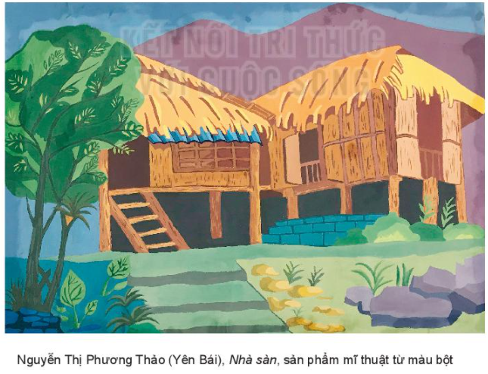
3. Thảo luận

Slide 14
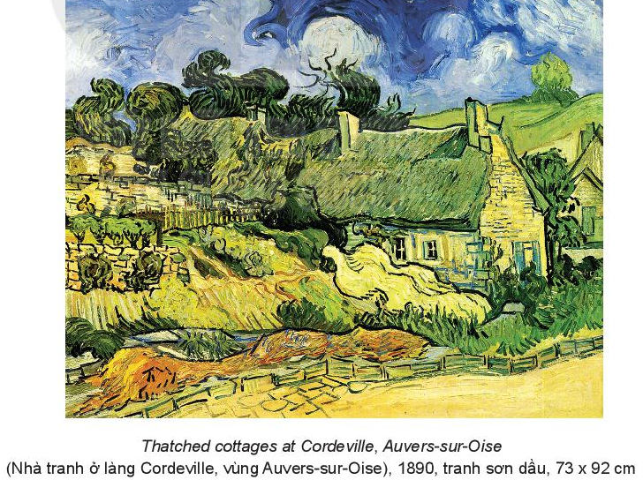
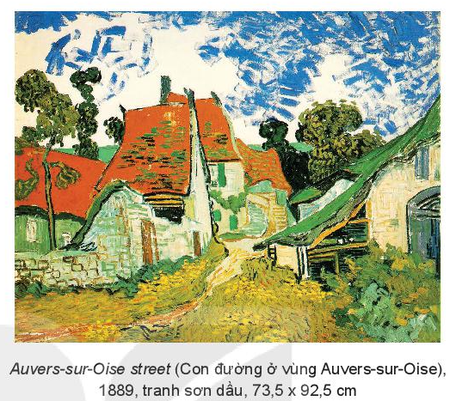
4. Vận dụng – Thực hành
Mô tả tạo hình ngôi nhà trong 2 bức hình trên, theo gợi ý :
- Ngôi nhà có kiểu dáng như thế nào?
- Tạo hình ngôi nhà sử dụng những đường nét, màu sắc như thế nào?
Hãy chỉ màu đậm, màu nhạt và phân tích nguyên lí tương phản trong hai tác phẩm này.
Hãy vẽ một bức tranh về ngôi nhà thân yêu mà em thích.
Vẽ trên giấy A4 – tự chọn màu sắc.

Slide 15
CHỦ ĐỀ 2: NGÔI NHÀ YÊU THƯƠNG
BÀI 3: TẠO HÌNH NGÔI NHÀ
TIẾT 2

Slide 16
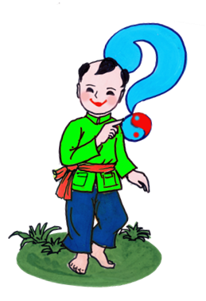
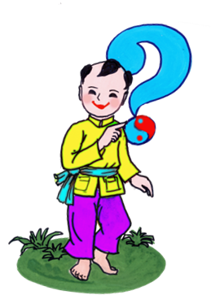
PHẦN KHỞI ĐỘNG
Trò chơi: Ai nhanh trí hơn ai
Đây là nơi chốn để ta đi và về mỗi ngày, cũng là nơi tụ họp gia đình
Ngôi nhà thân yêu
Ngôi nhà này chỉ có ở vùng núi phía bắc ?
Ngôi nhà có những đặc điểm gì?
Ngôi nhà sàn
Nhà có mái,tường, cửa sổ, cửa ra vào

Slide 17
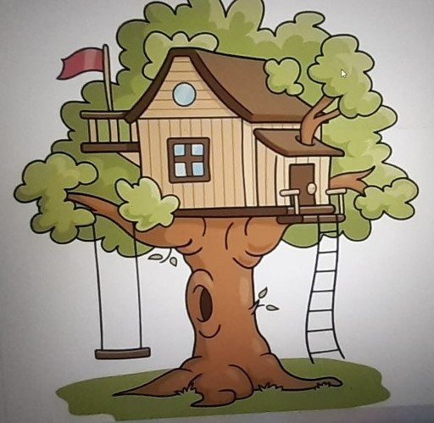
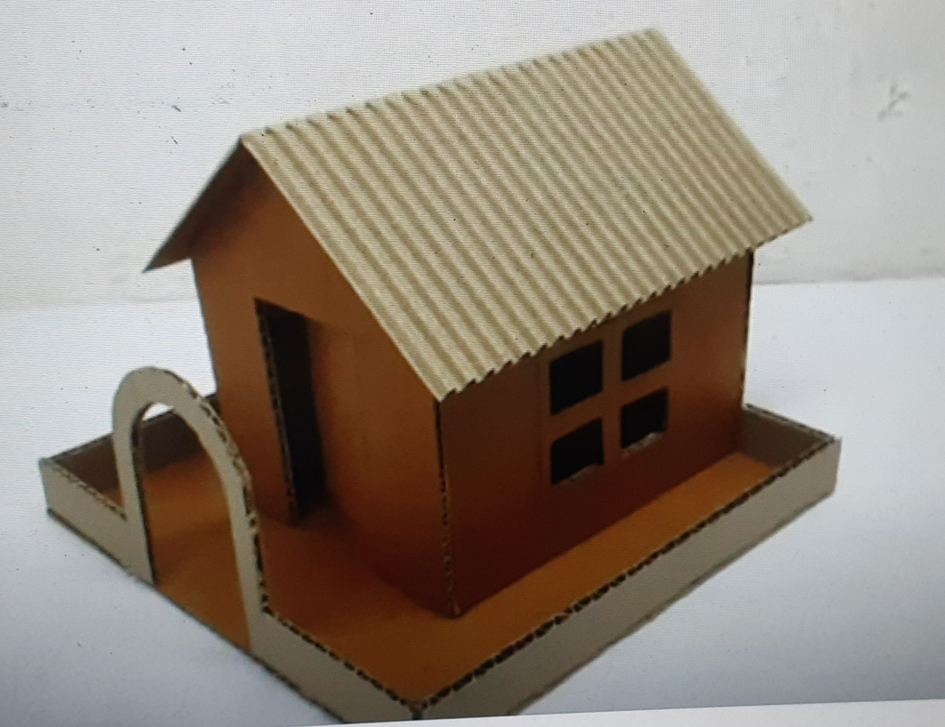
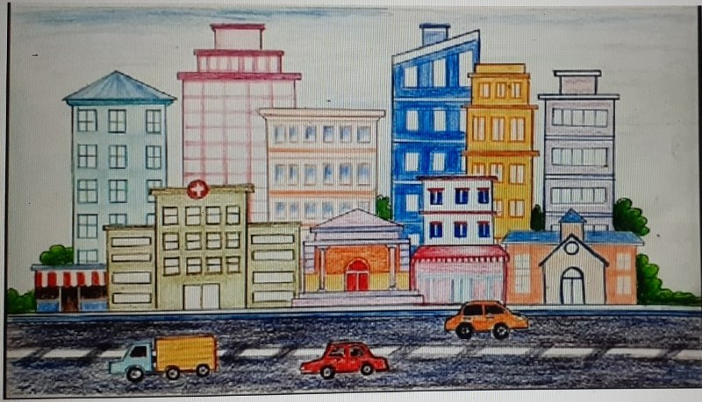
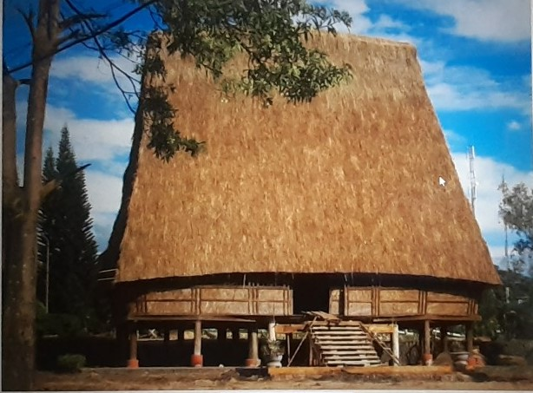
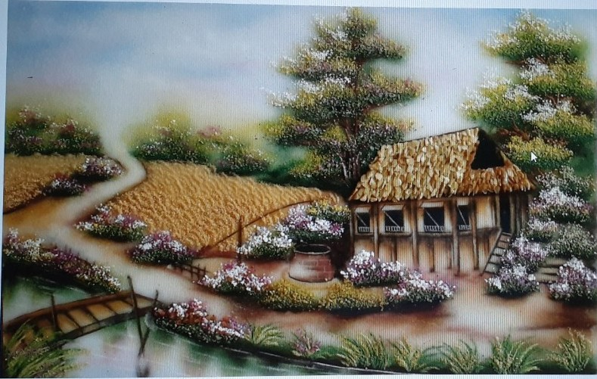
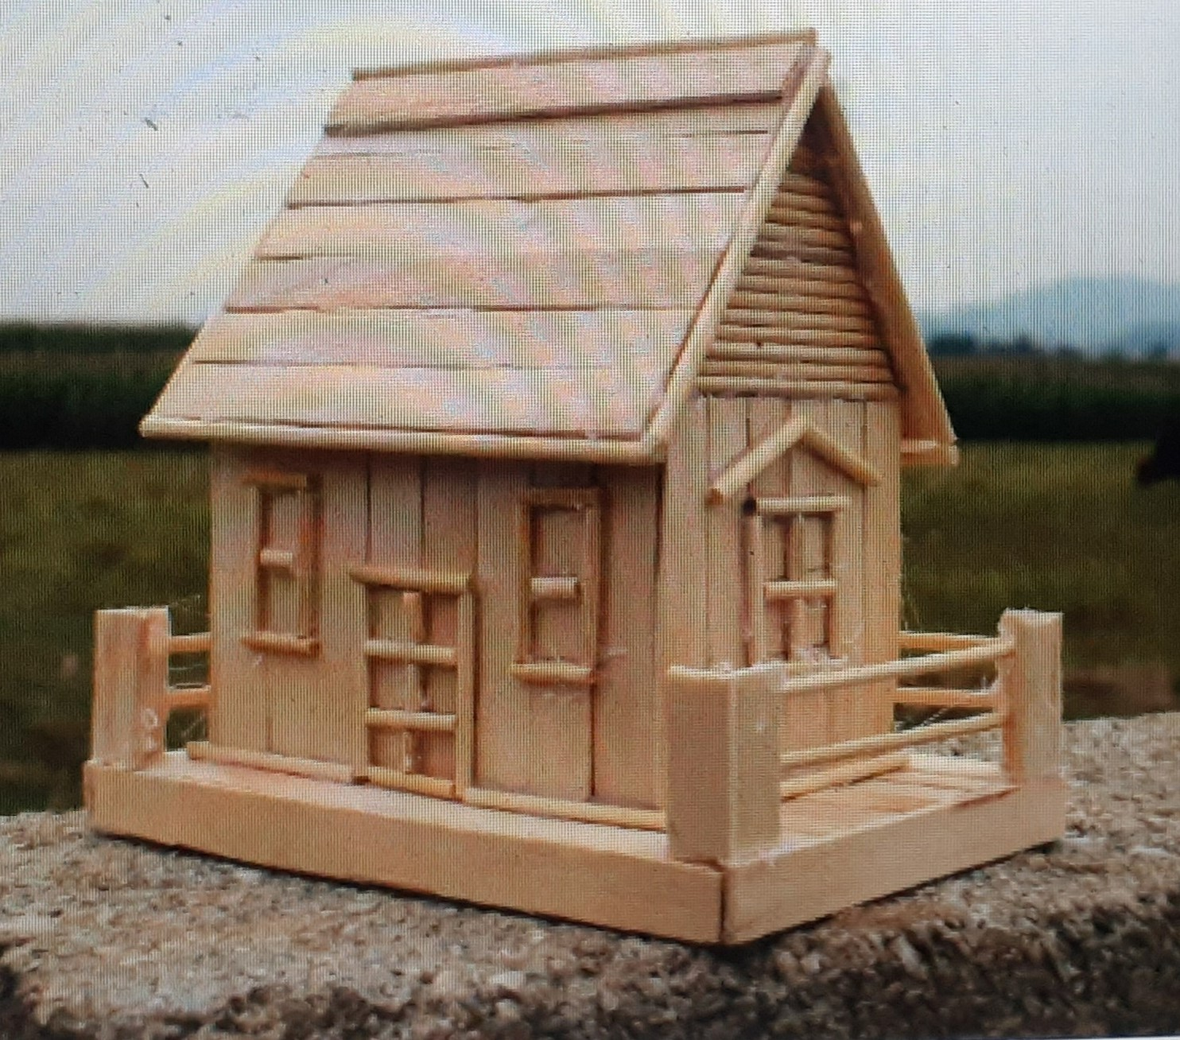
6
A. Nhà làm từ que kem
5
B. Nhà sàn
3
C. Nhà xây hiện đại
1
2
3
1
D. Nhà trên cây
4
E. Nhà rông
2
G. Nhà làm từ giấy bìa
H. Nhà làm từ đất nặn
4
5
6

Slide 18
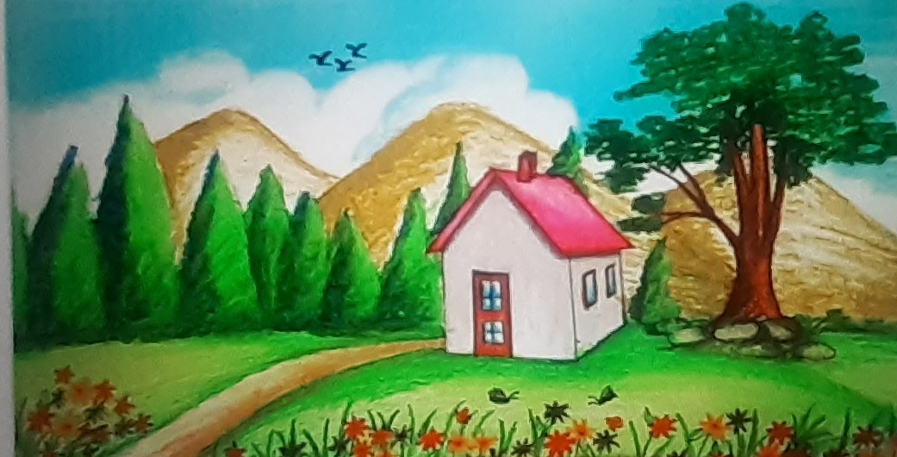
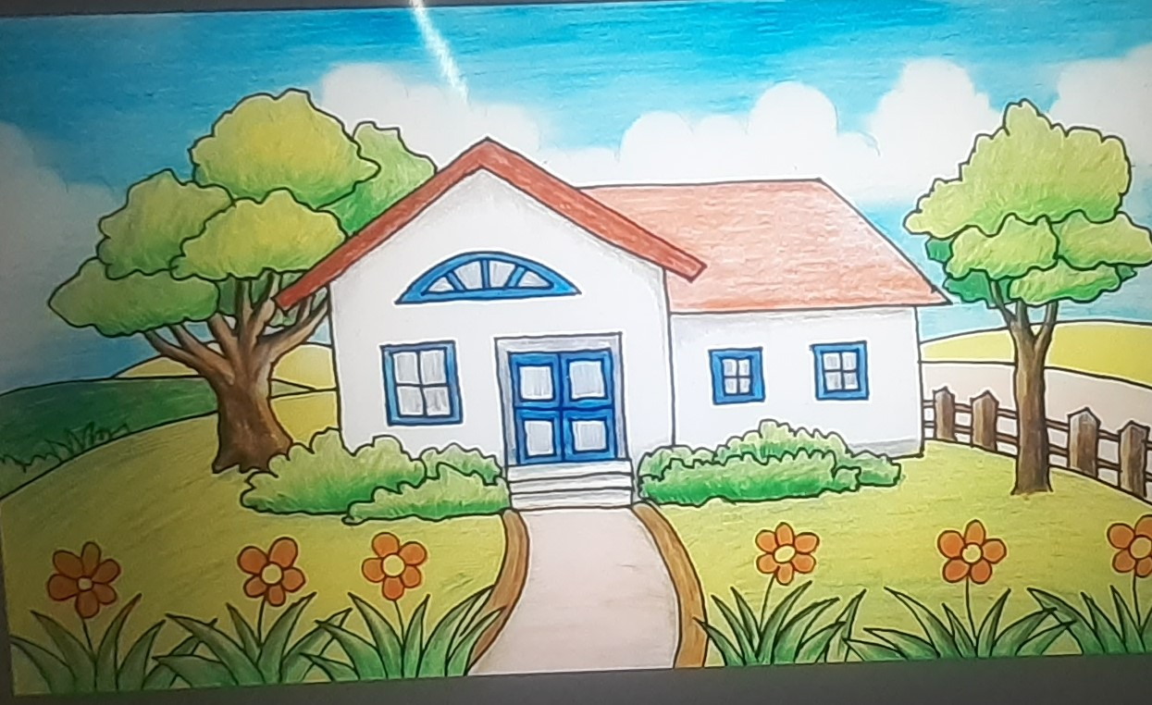
THAM KHẢO MỘT SỐ TRANH, ẢNH CỦA HỌA SĨ VÀ HỌC SINH

Slide 19
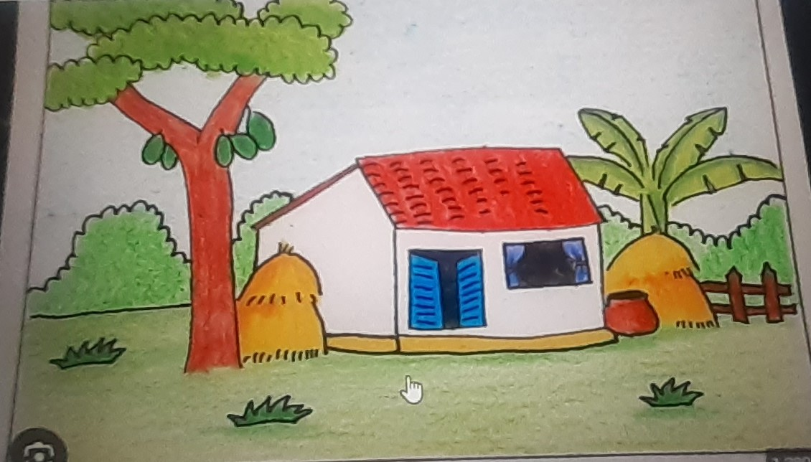
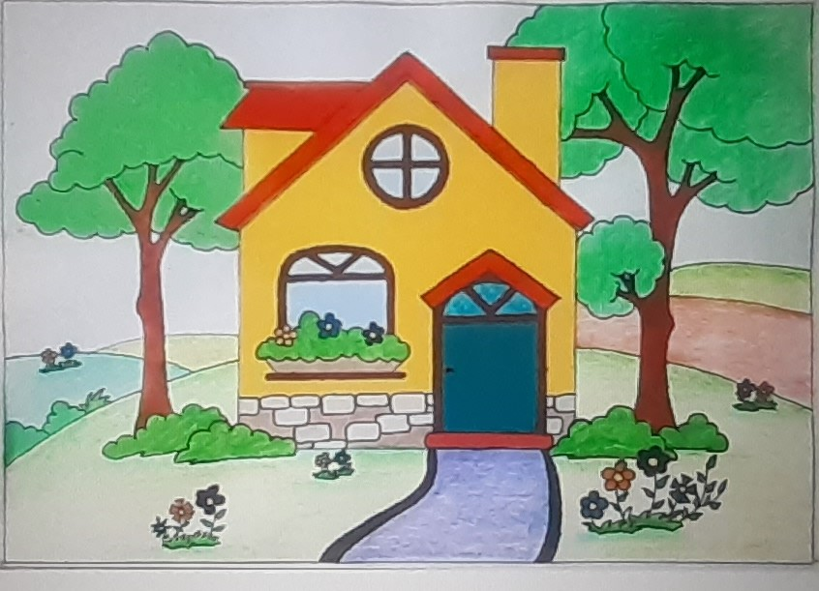

Slide 20
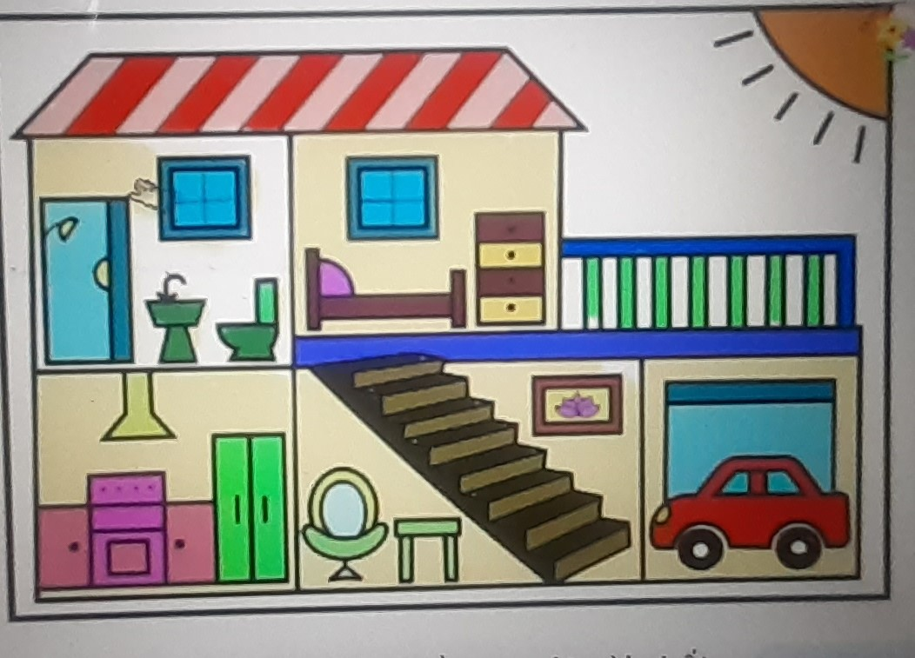
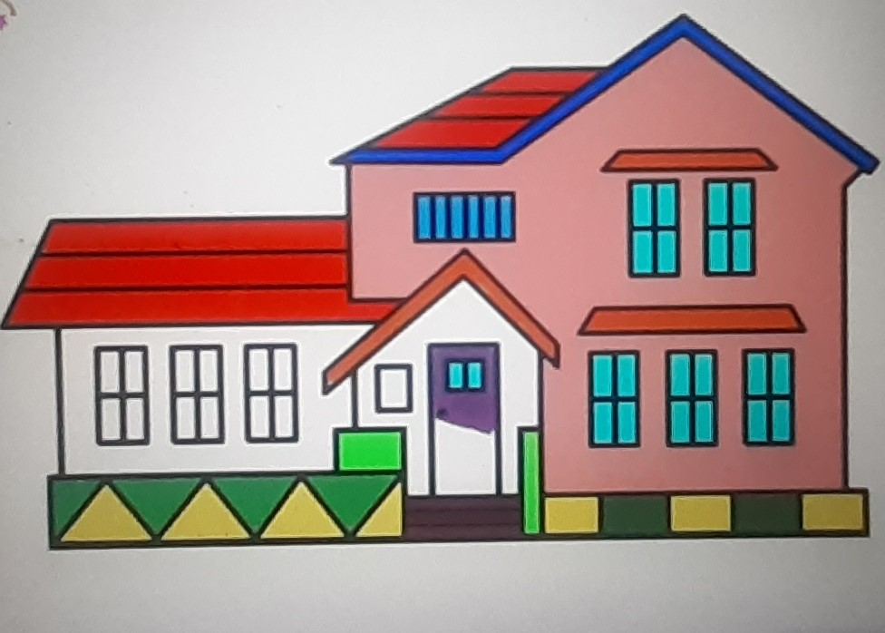

Slide 21
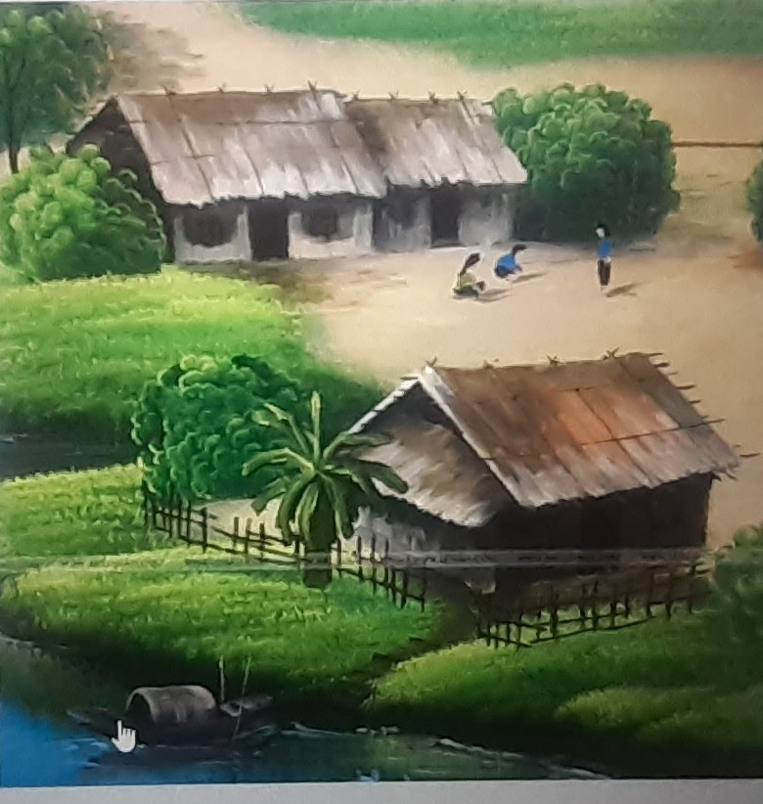
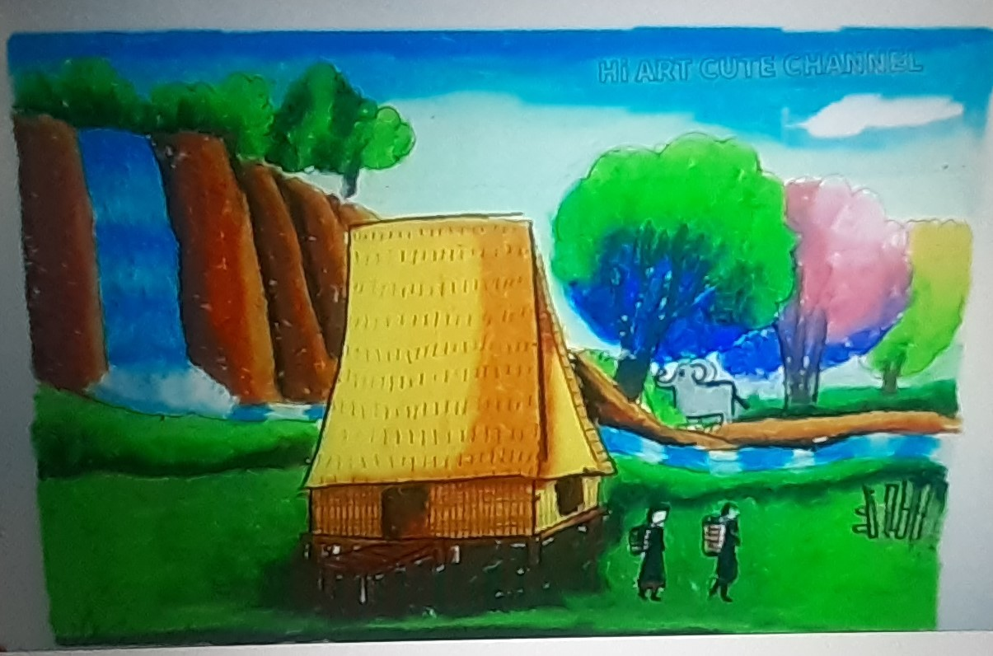

Slide 22
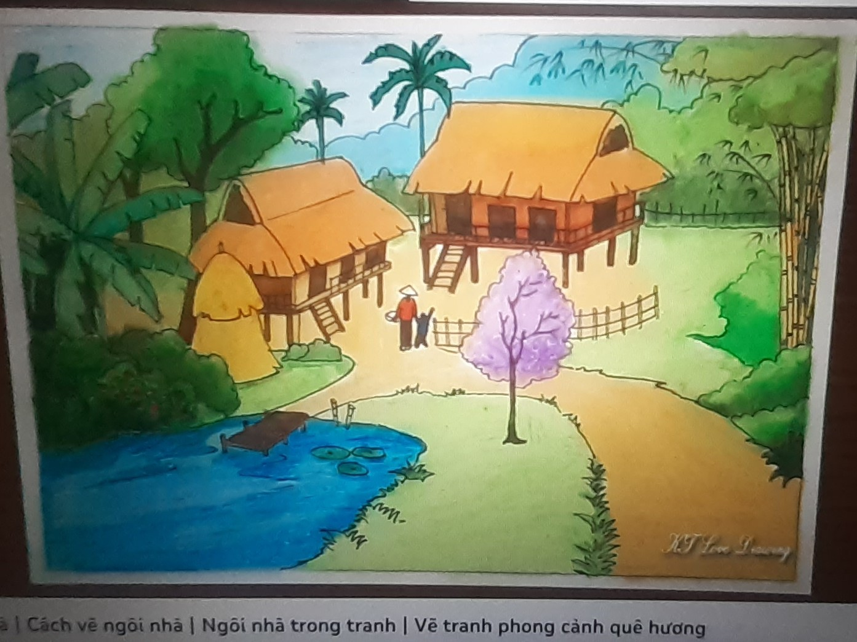
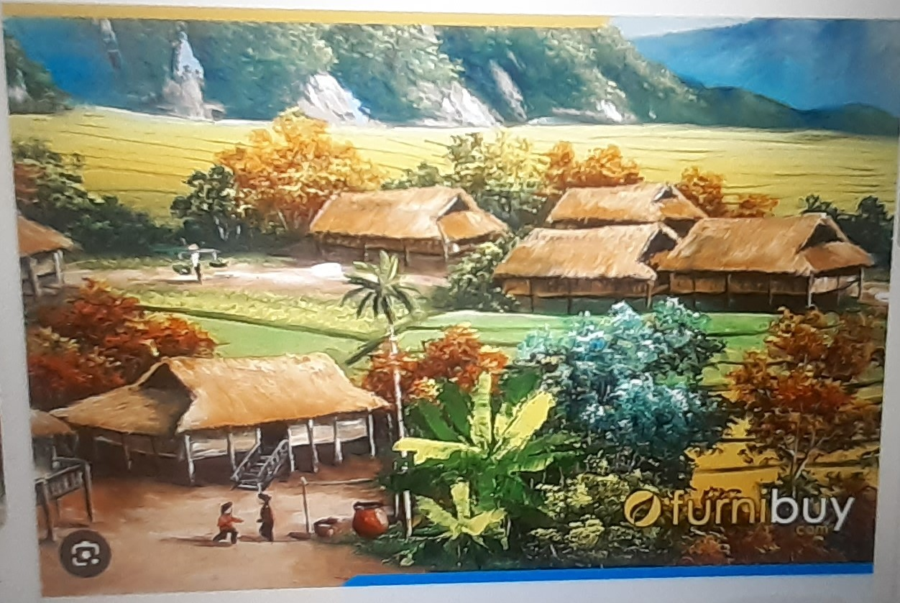

Slide 23
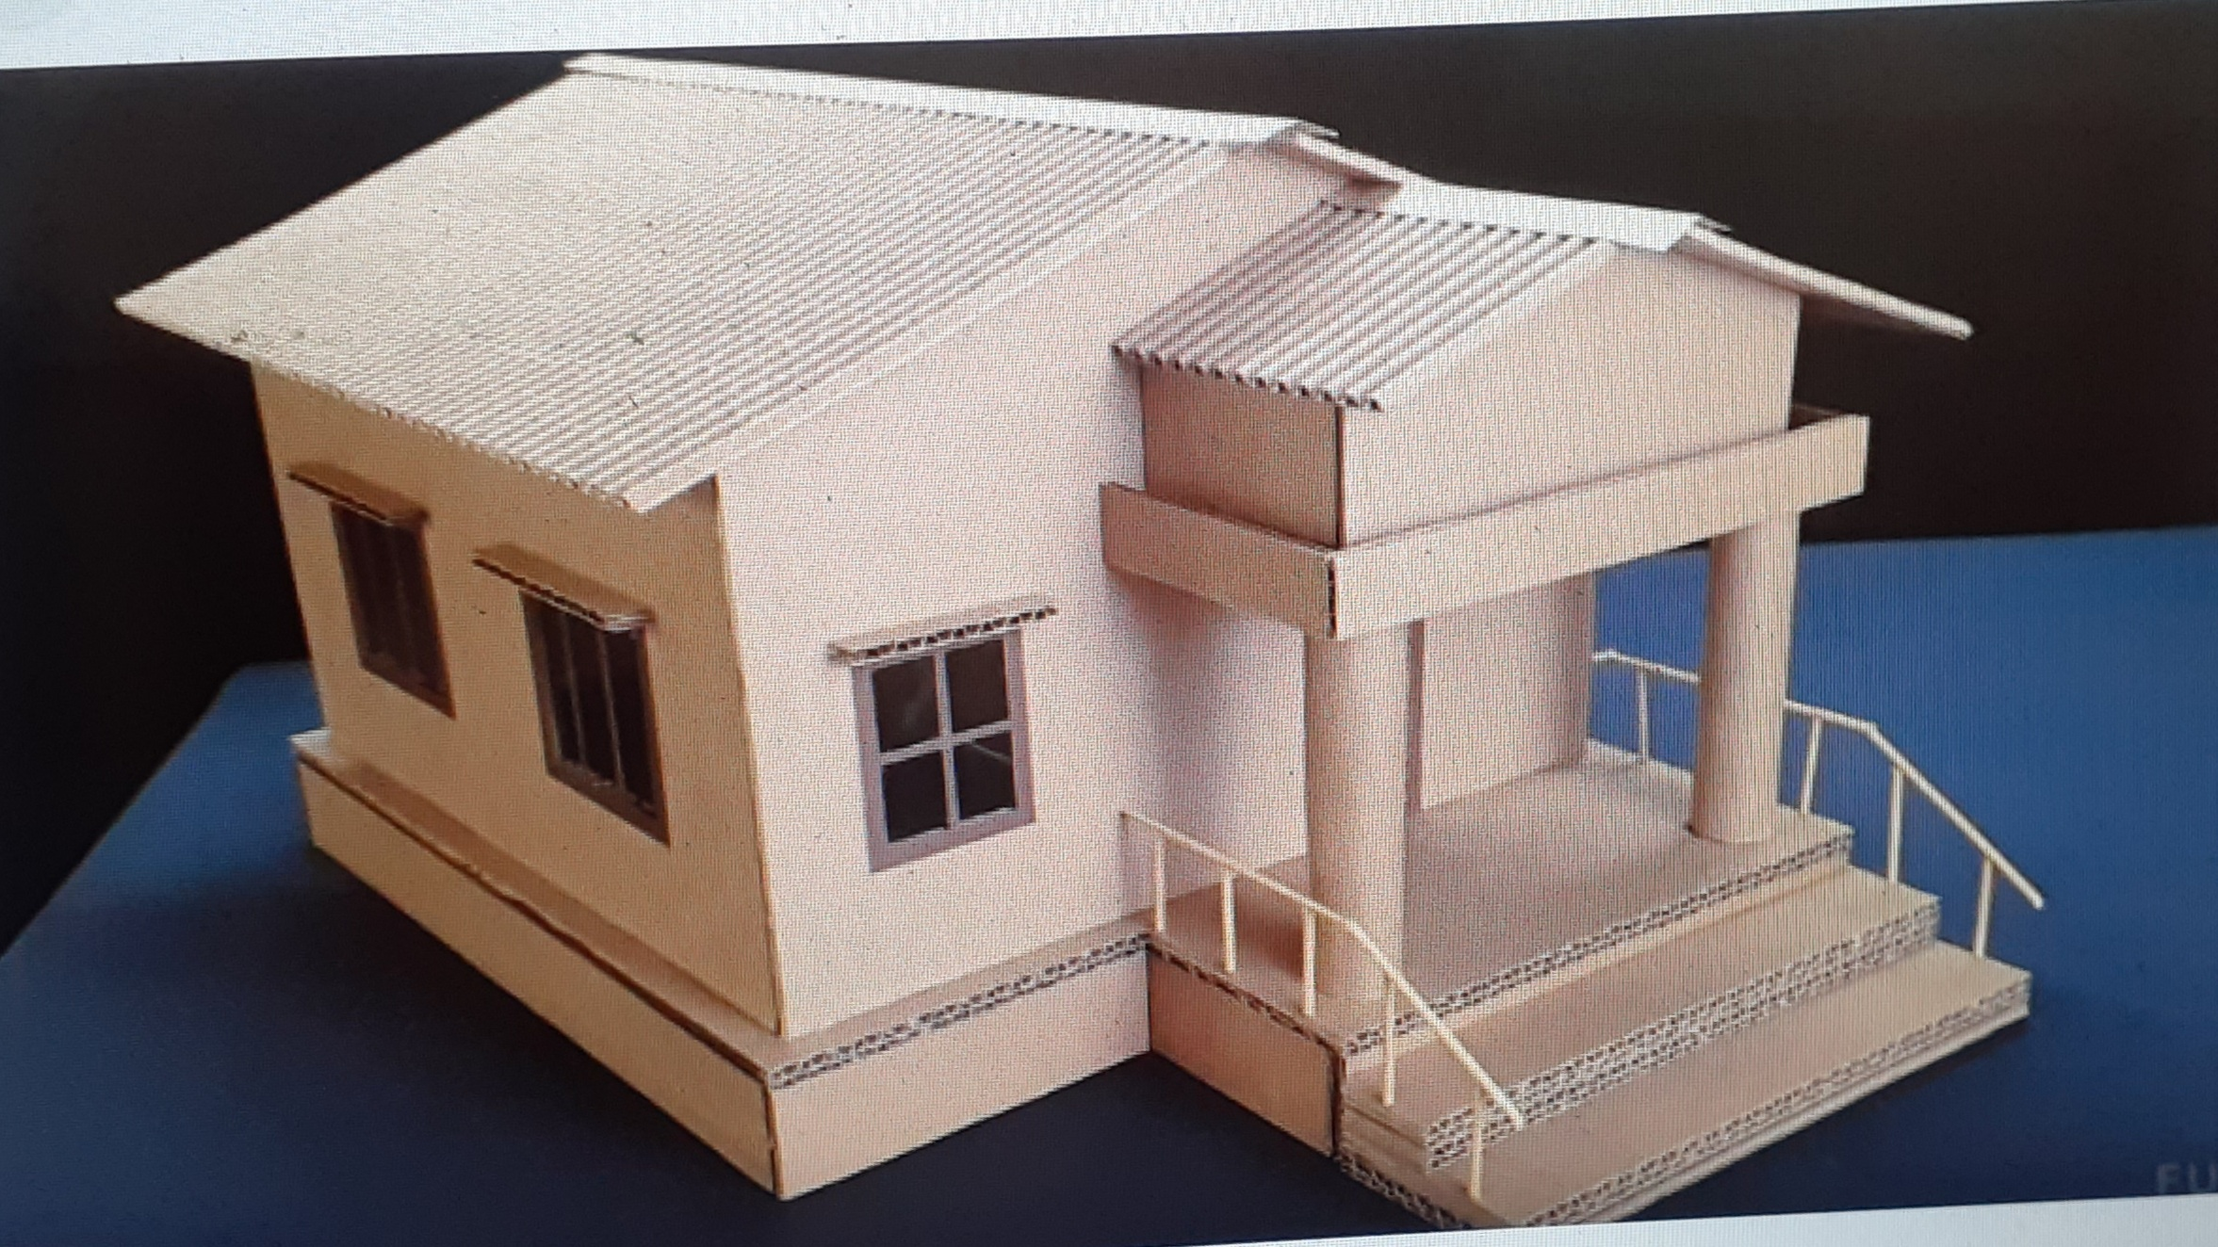
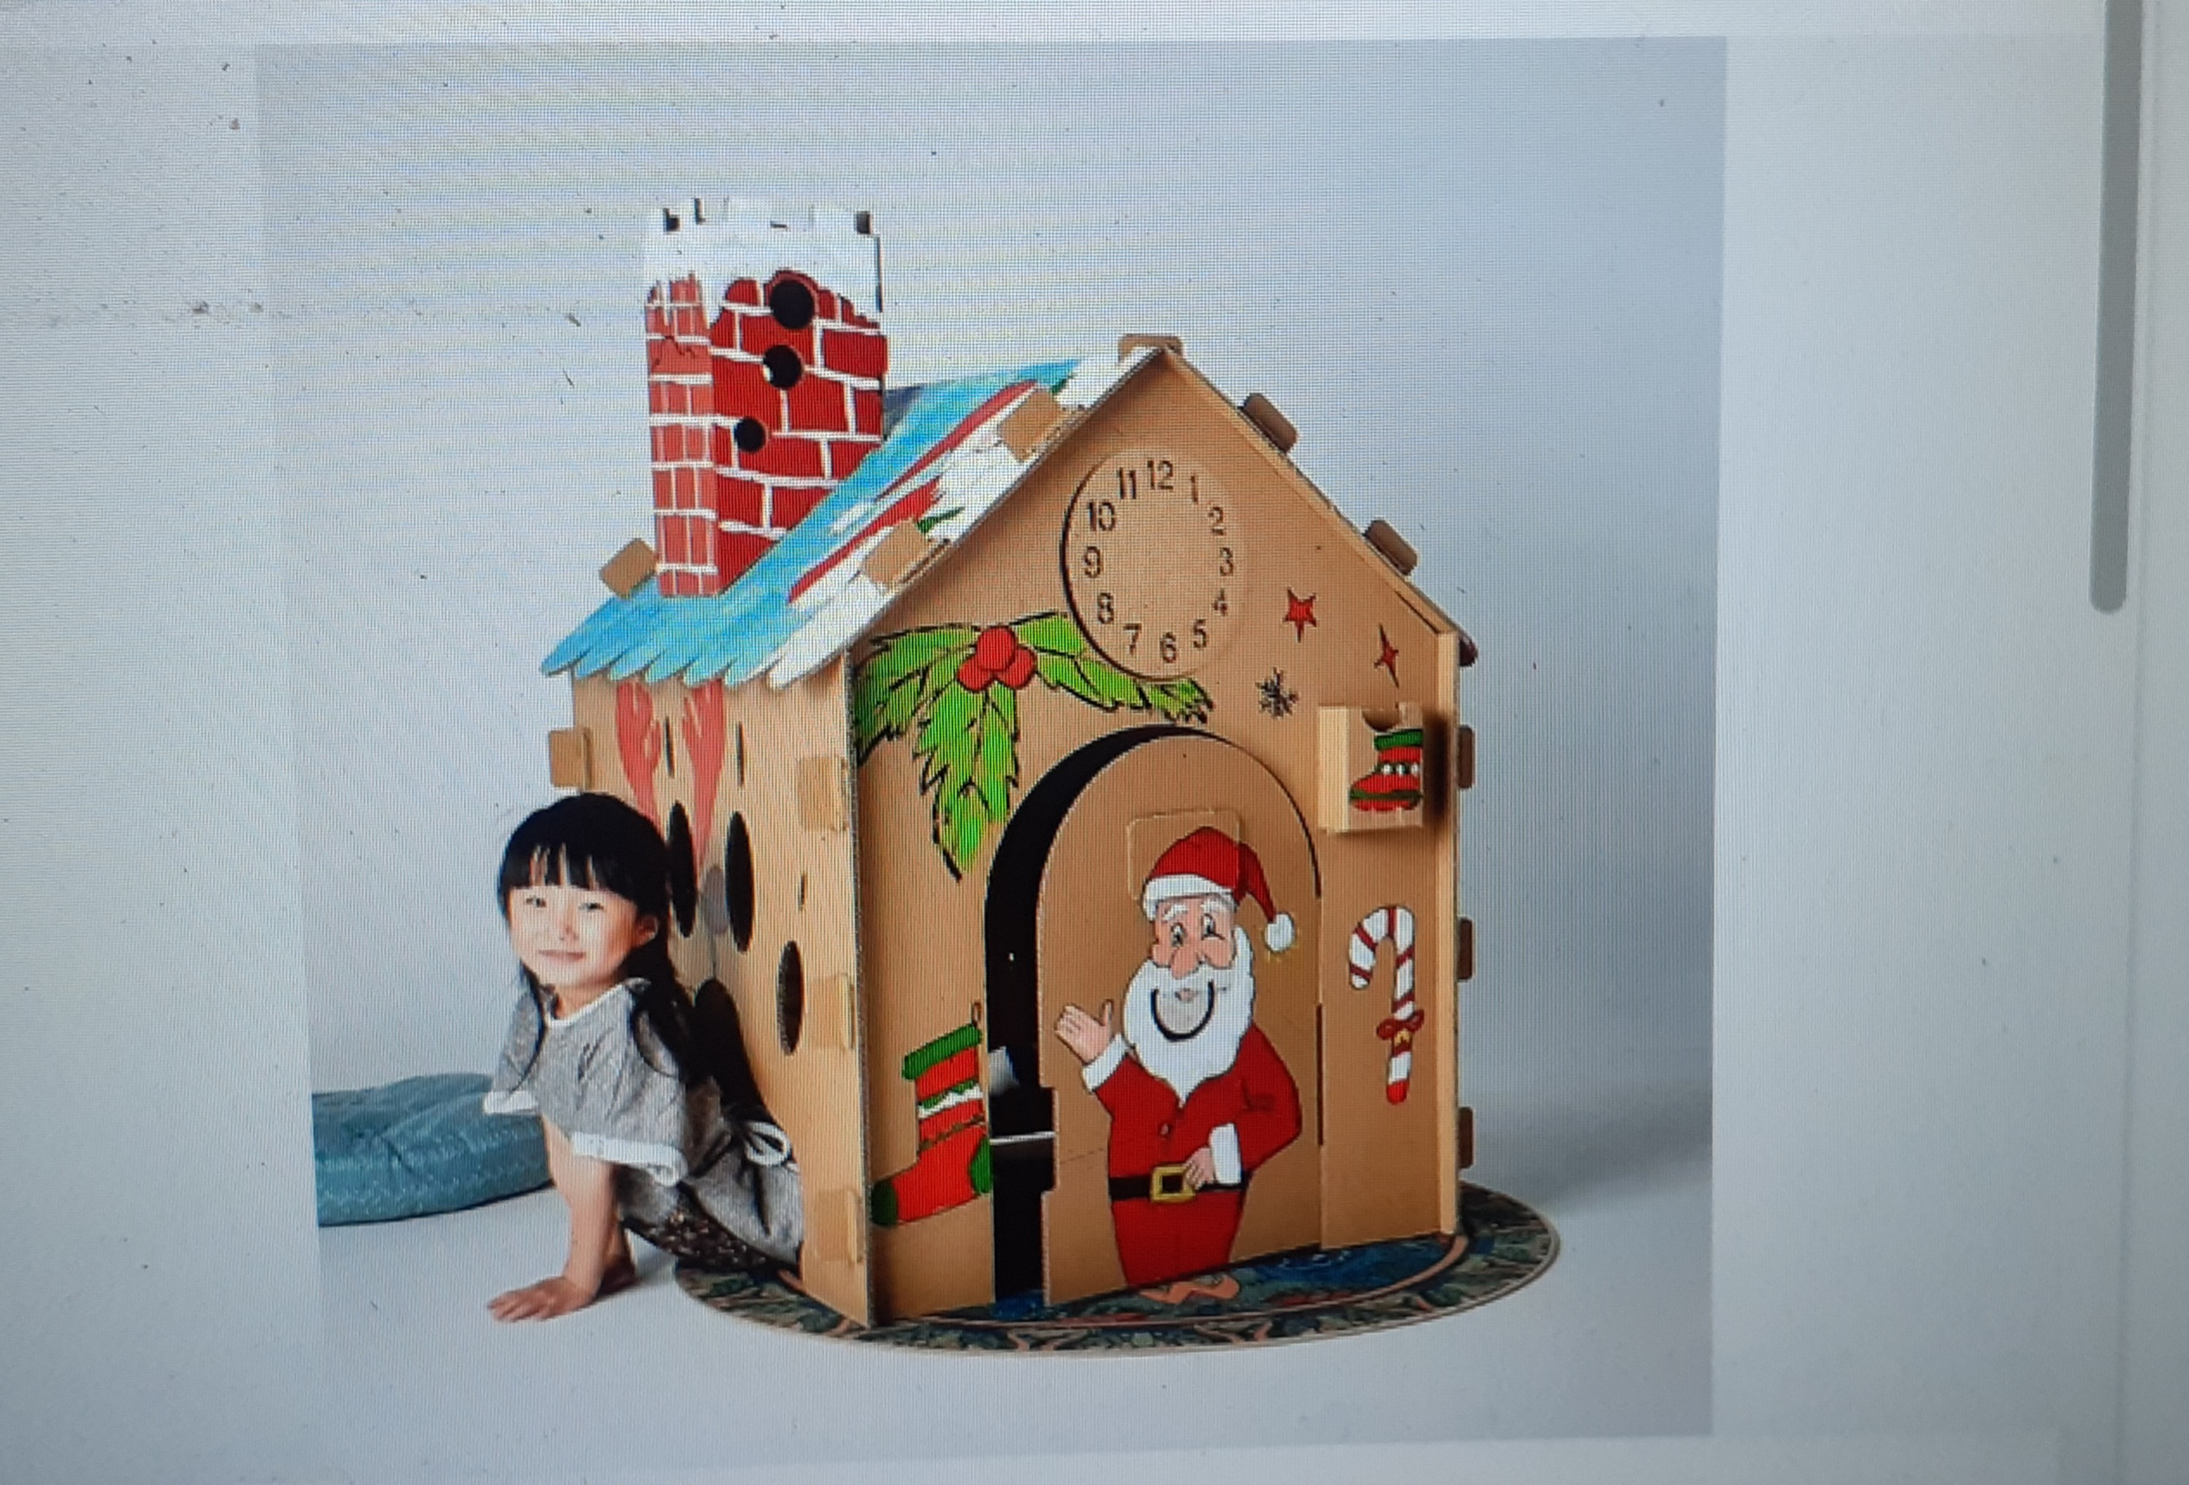

Slide 24
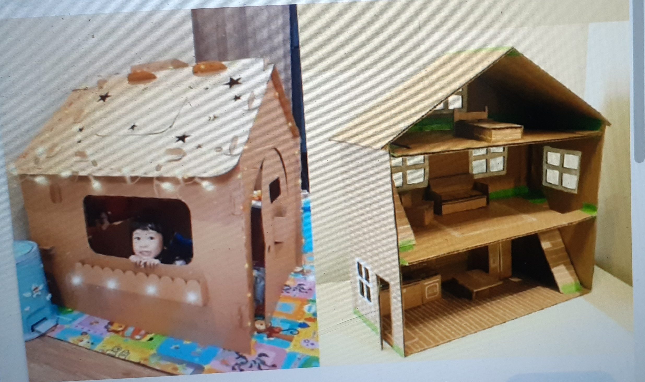

Slide 25
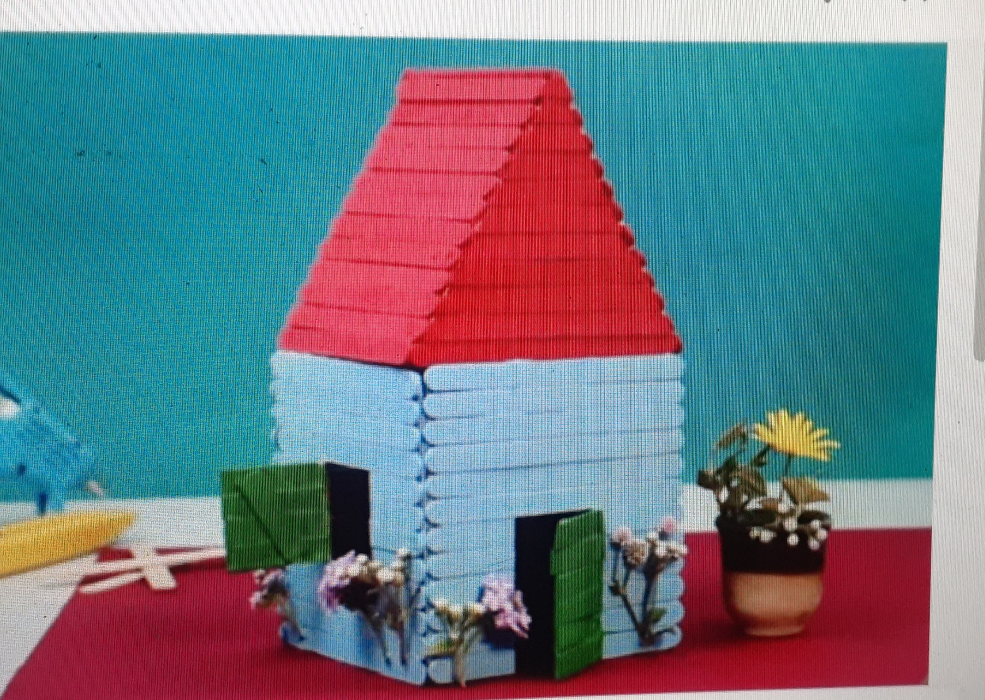
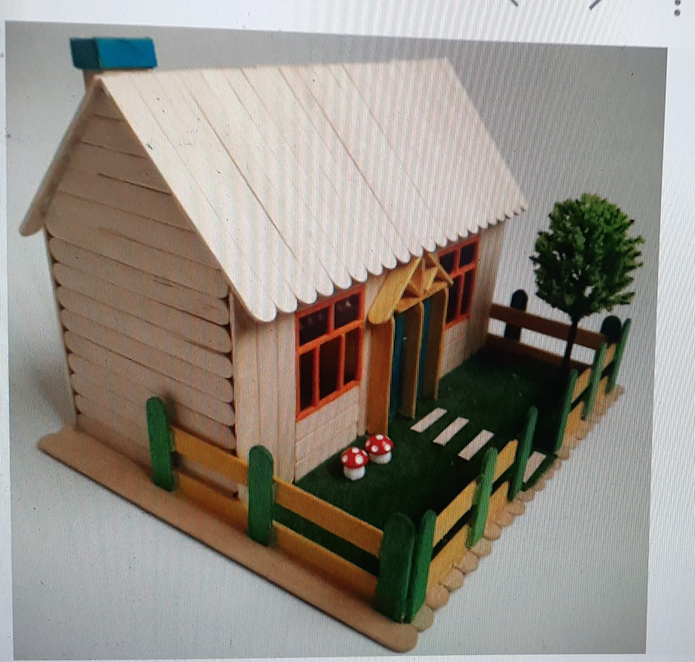

Slide 26
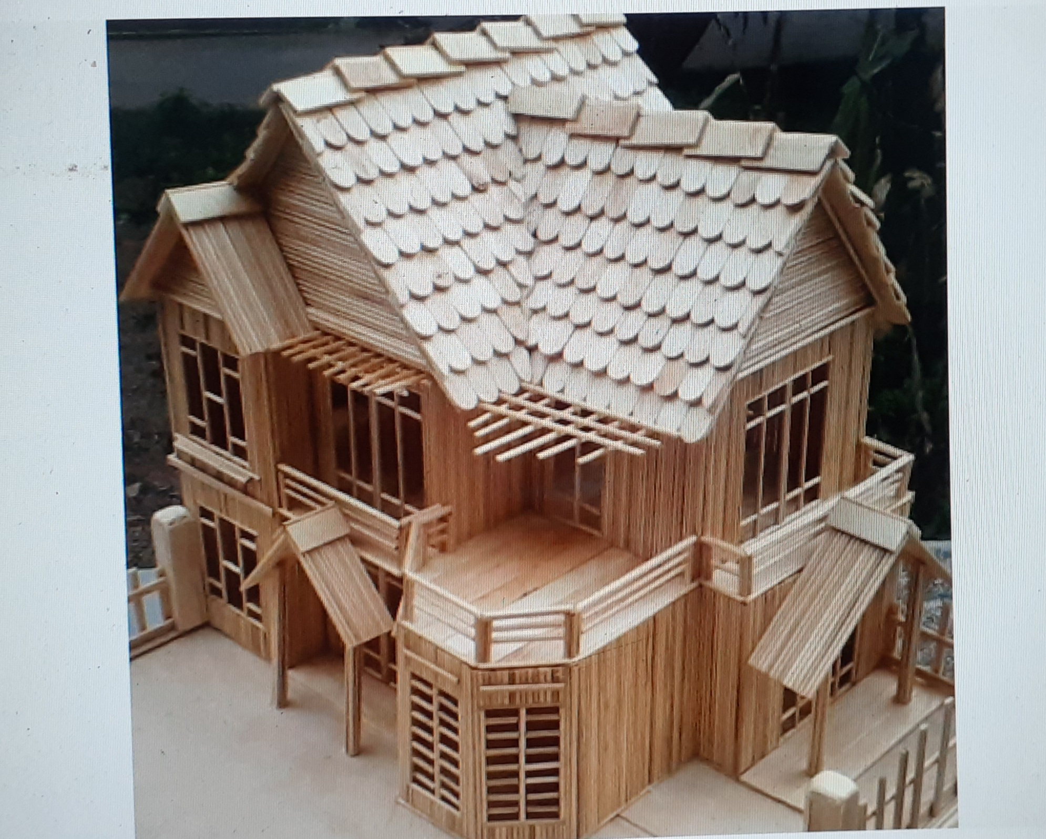

Slide 27
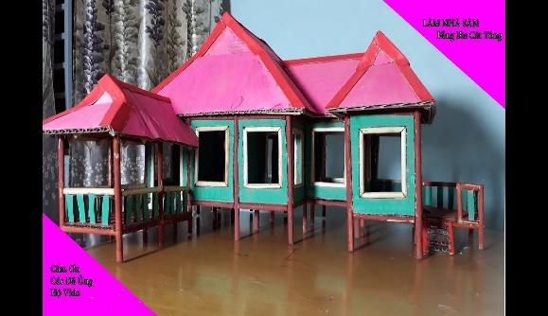
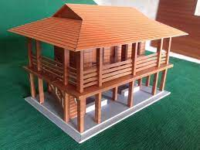

Slide 28
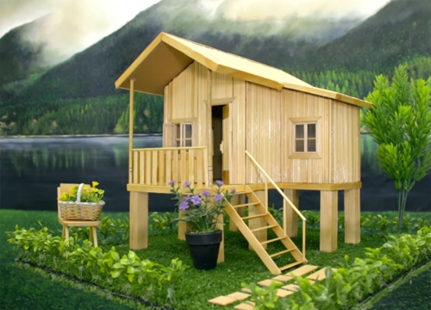
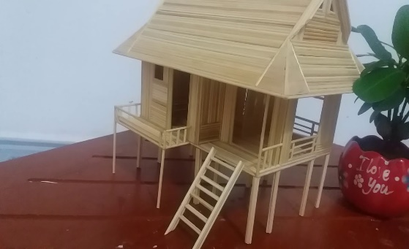

Slide 29
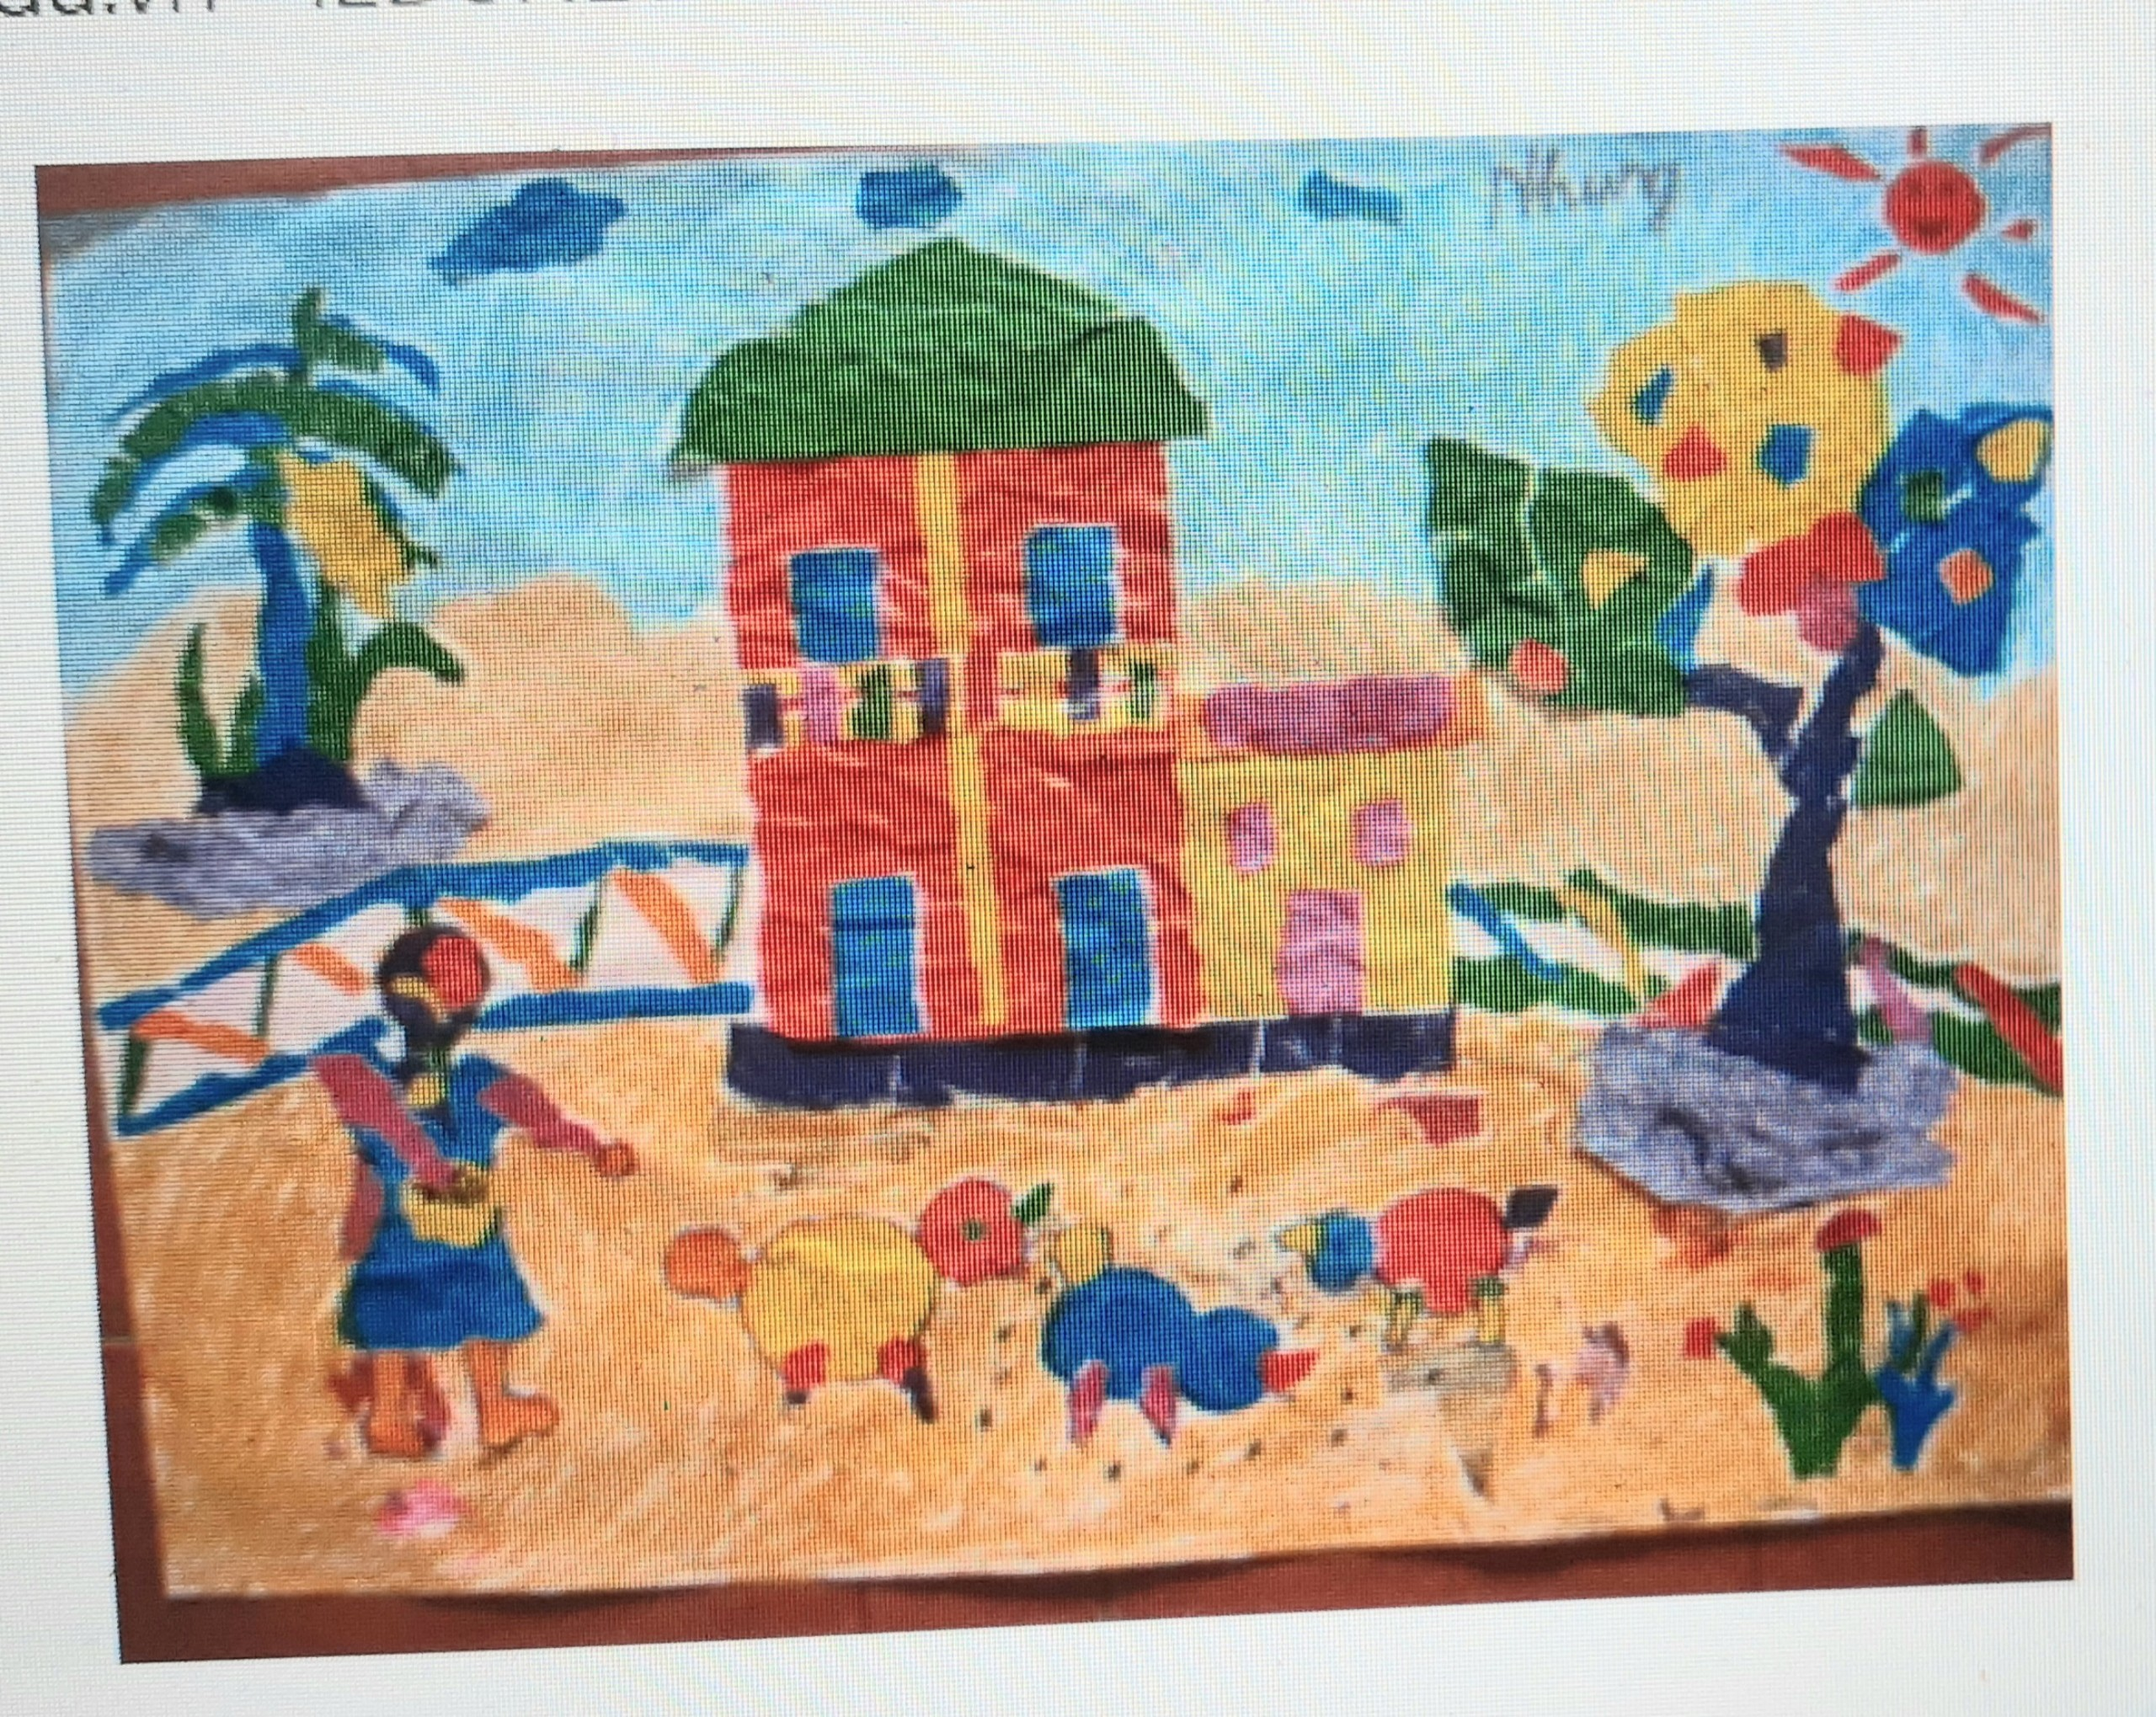
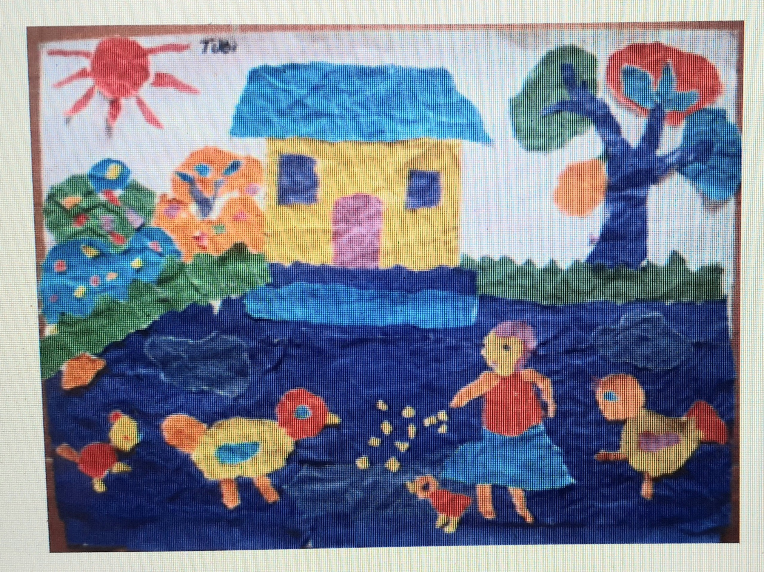

Slide 30
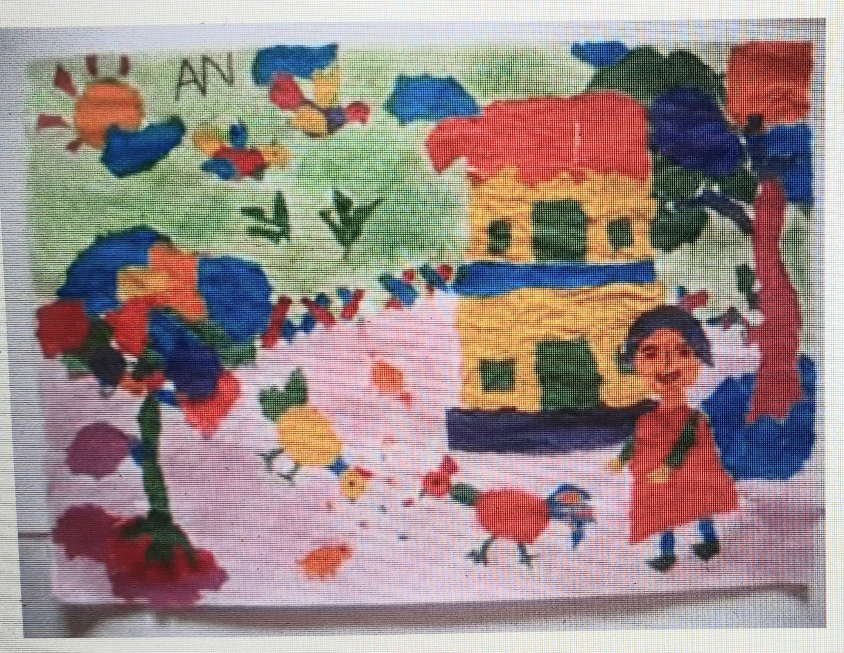
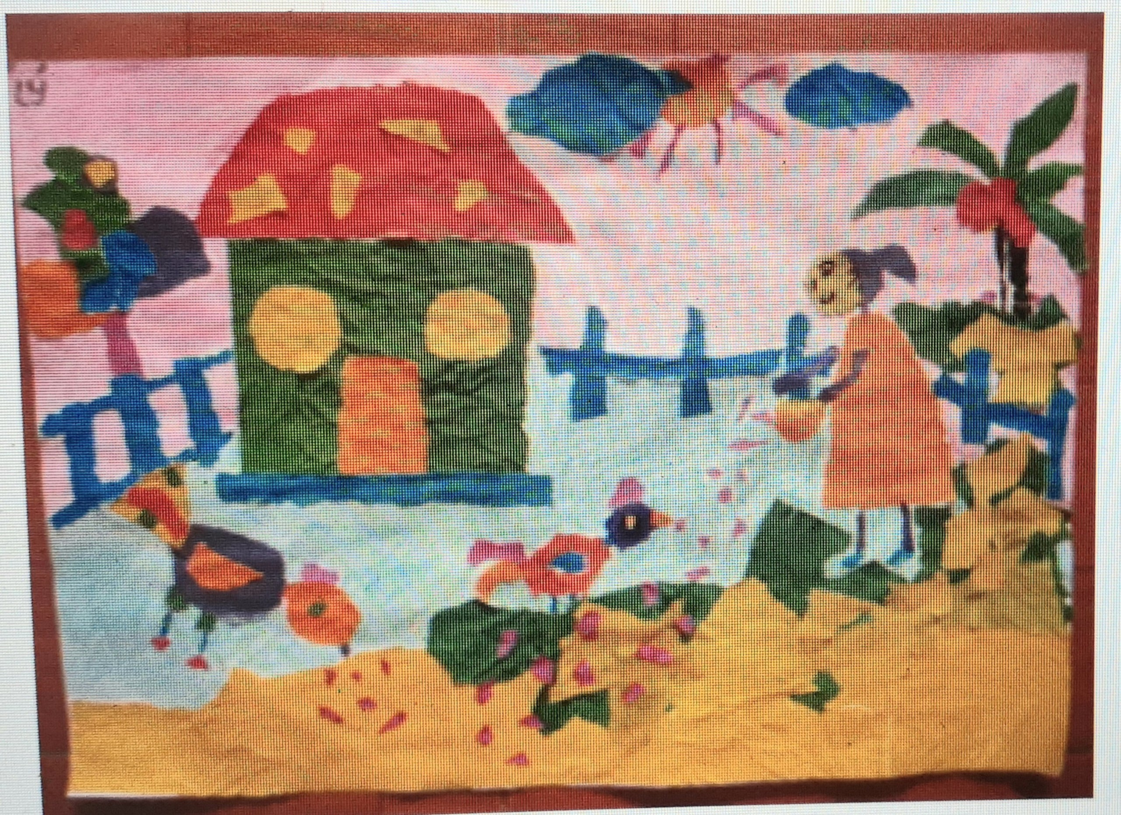

Slide 31
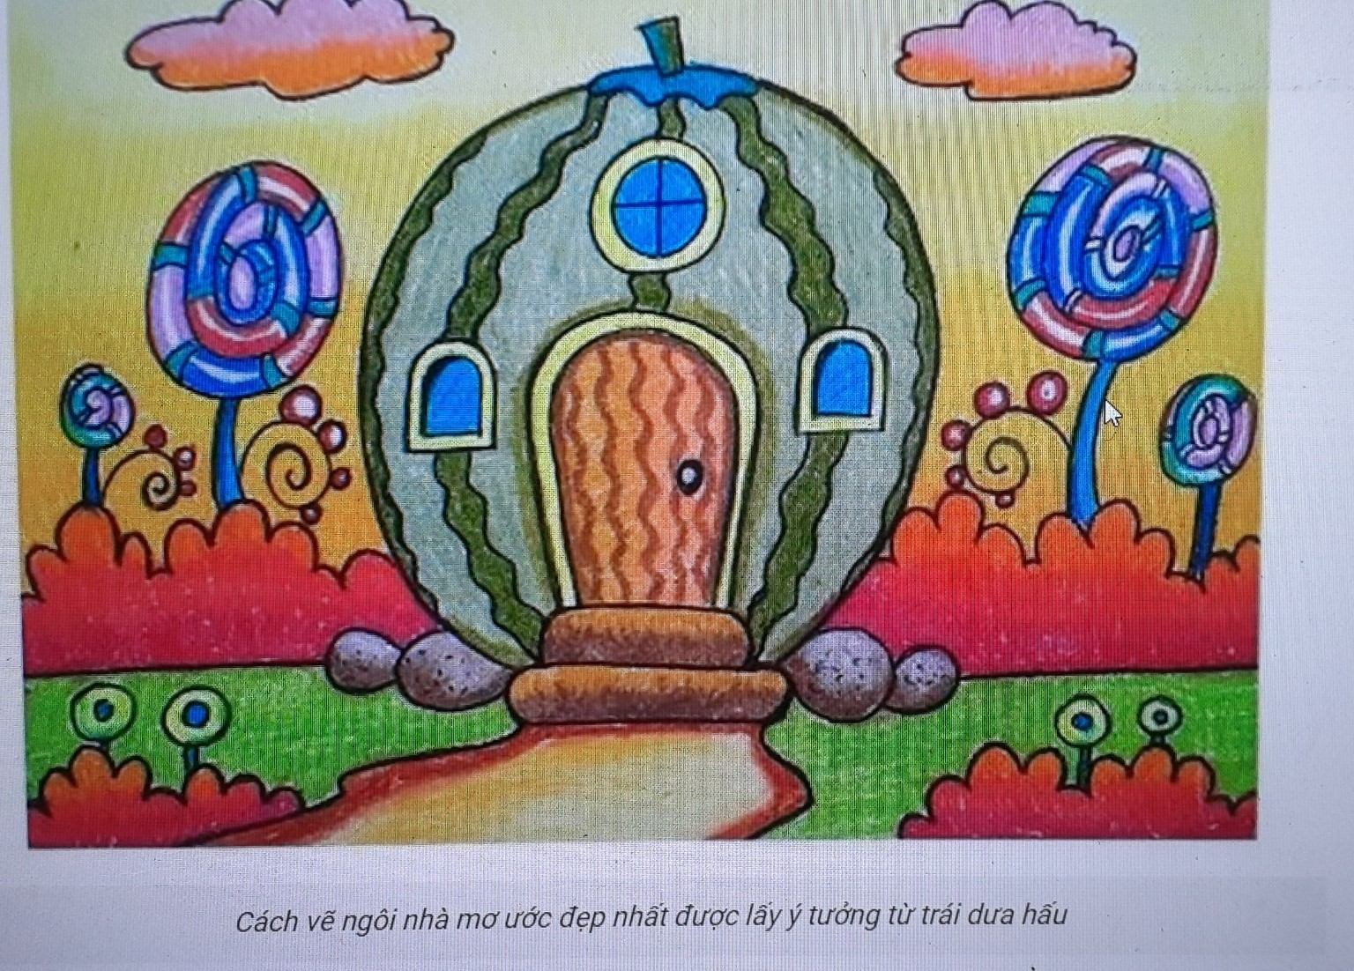

Slide 34
Hướng dẫn về nhà
Tạo hình ngôi nhà em yêu thích bằng hình thức tranh vẽ hoặc tranh in.
Chuẩn bị đồ dung theo hướng dẫn của GV
Đọc trước nội dung bài 4: Thiết kế quà lưu niệm

Slide 35
Cảm ơn quý thầy cô và các em đã lắng nghe!

